Slide 1
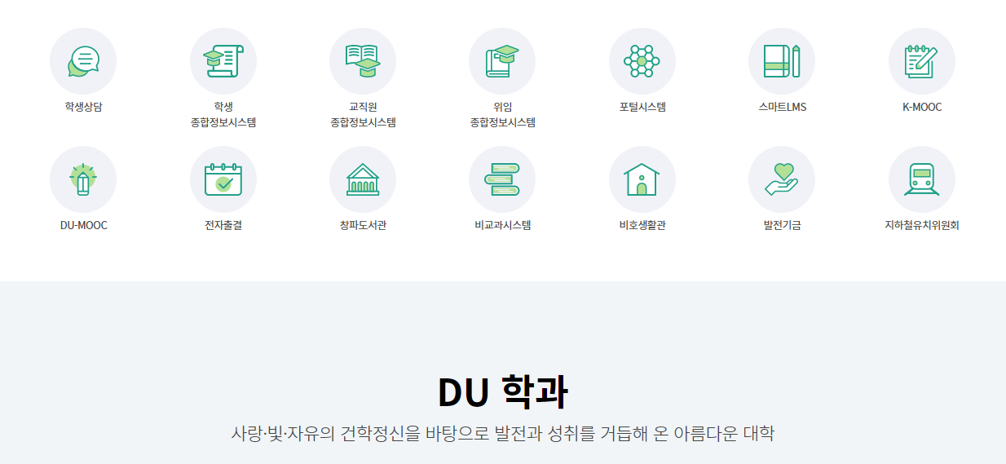
PC버전안내
비교과 시스템
클릭

Slide 2

녹색 돋보기 클릭

Slide 3

“학과 명” 또는 “프로그램 명” 일부 작성 후
회색 돋보기 클릭

Slide 4
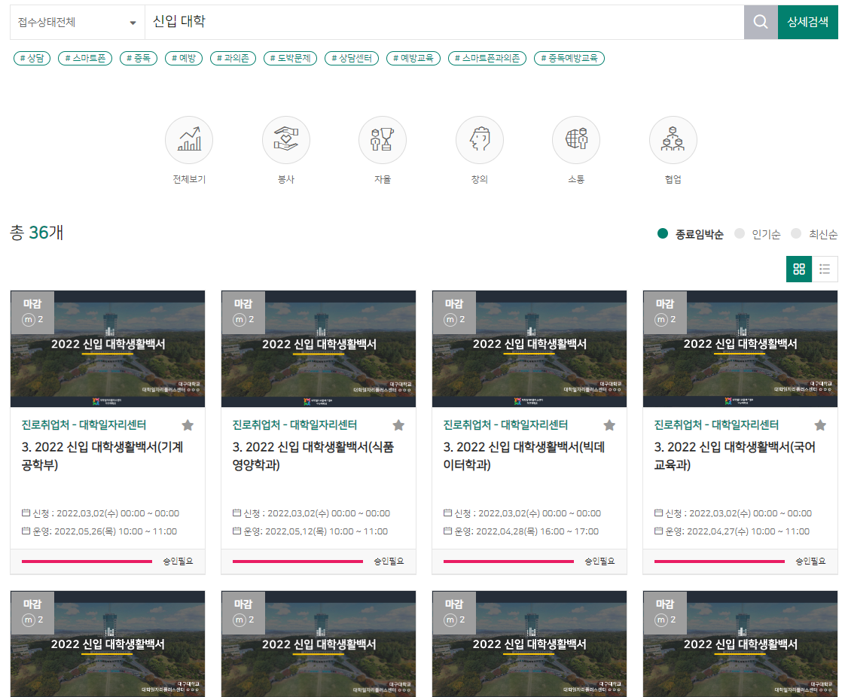
여러 프로그램 들 중에서 출석부가 필요한 프로그램 찾기

Slide 5
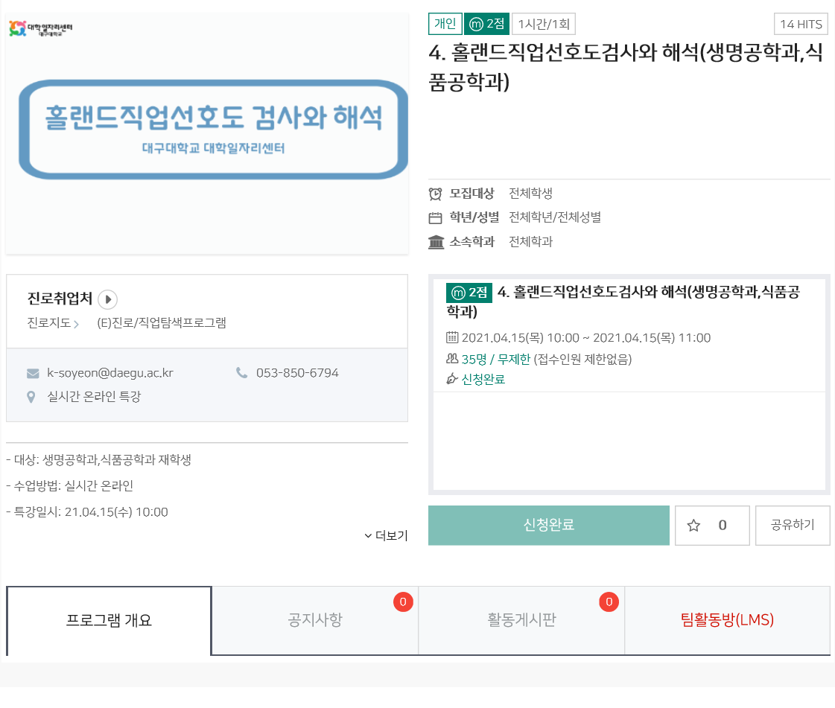

*진행 프로그램
프로그램 참여를 위한
“온라인 강의실” 클릭

Slide 6
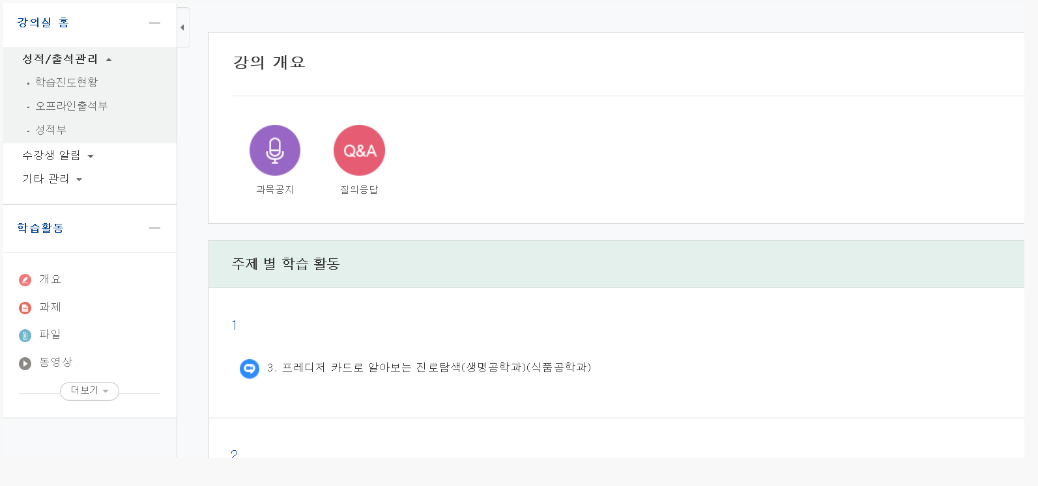
*진행 프로그램
프로그램 클릭

Slide 7
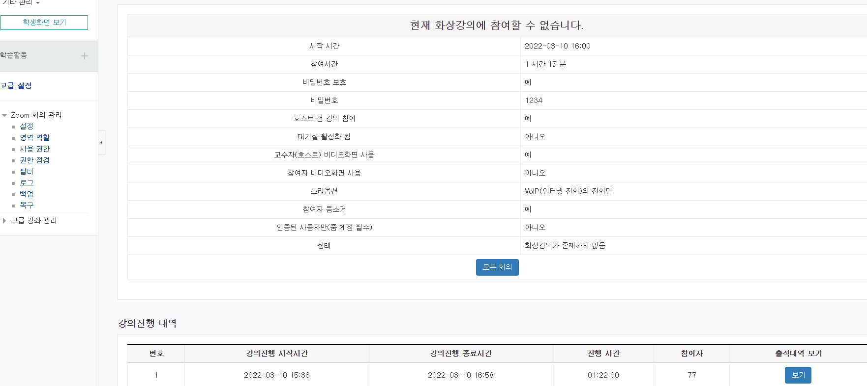
보기 클릭 후
“엑셀 다운로드” 가능

